Slide 1
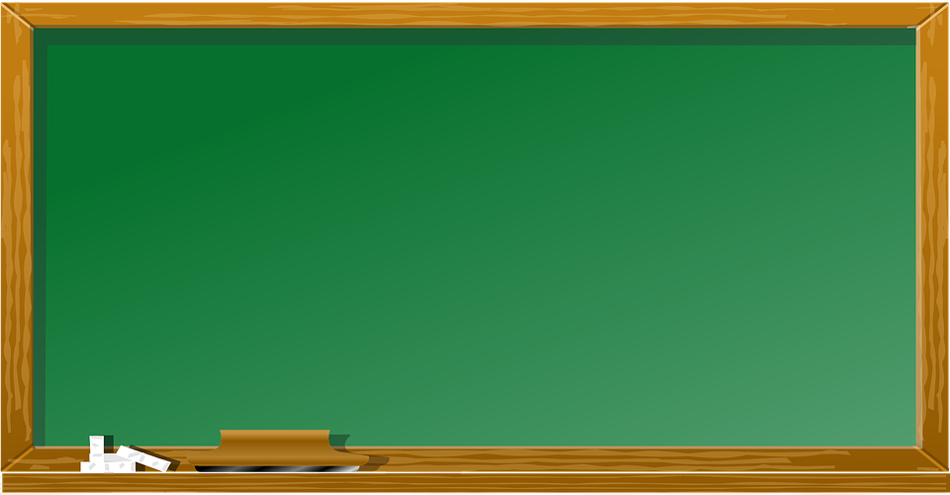
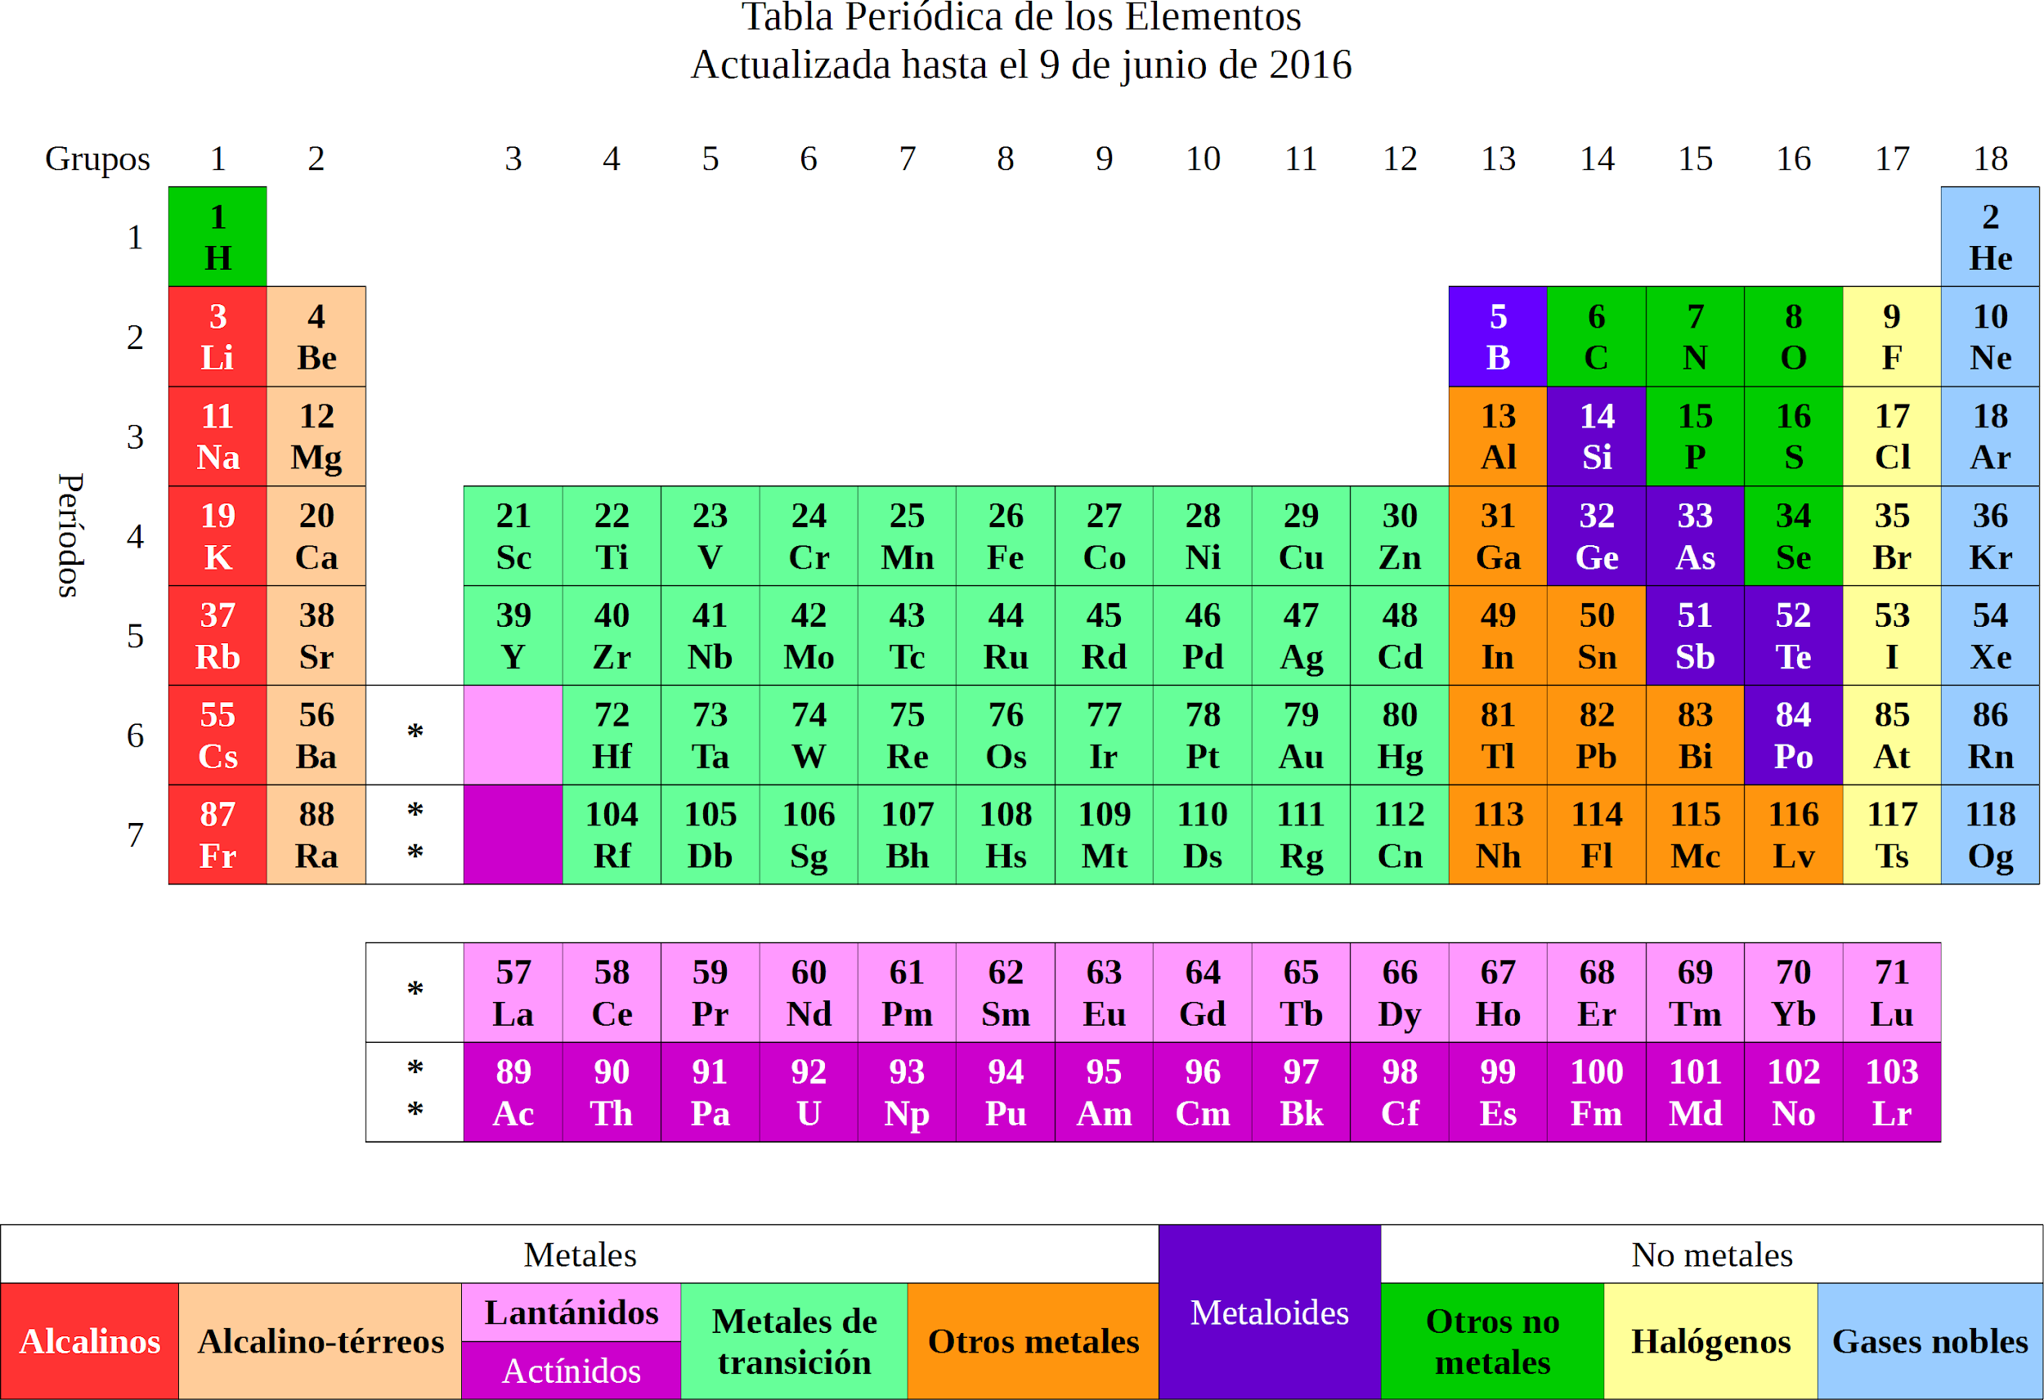
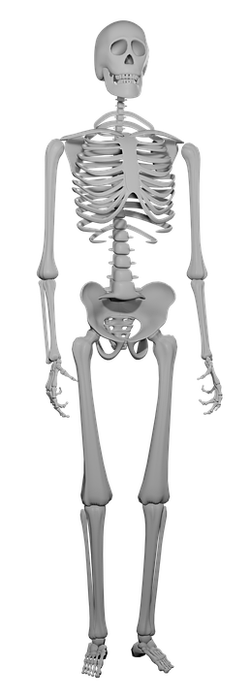
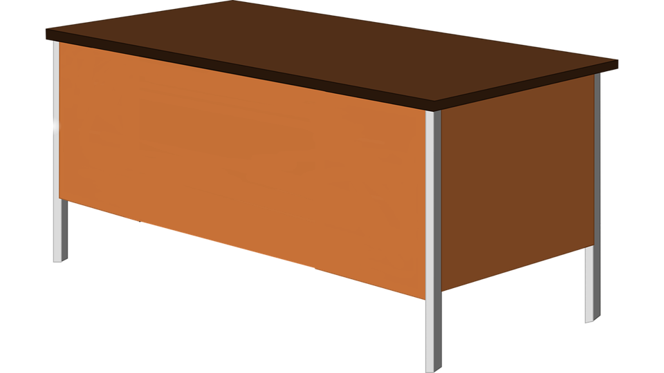
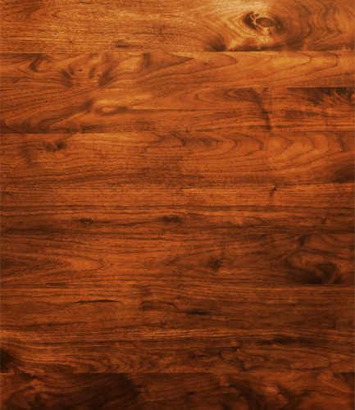
CIENCIAS NATURALES
5° básico
Clase 42
TEMAS

Slide 2
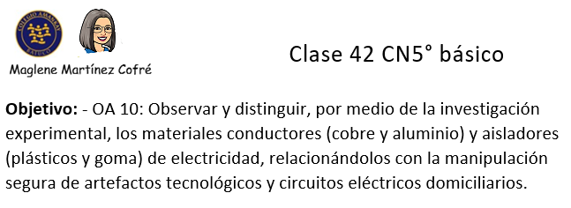

Slide 3
¿CREES QUE EN TU CASA SE MANIPULAN CORRECTAMENTE LOS ARTEFACTOS ELÉCTRICOS?

Slide 4
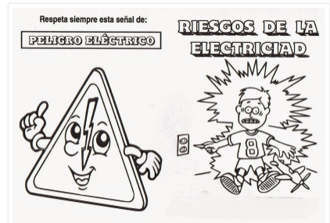
RECUERDA SIEMPRE QUE LA ENERGÍA ELÉCTRICA ES MUY PELIGROSA

Slide 5
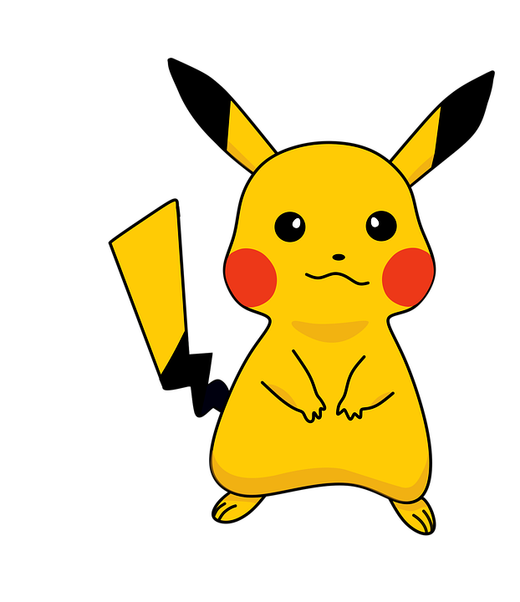
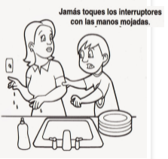
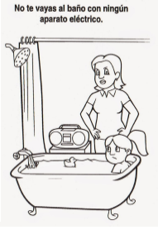
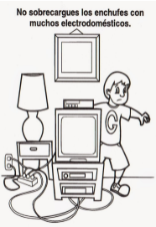
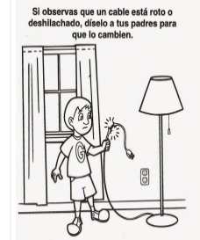
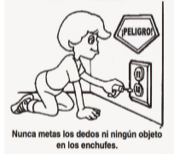
ES IMPORTANTE RESPETAR LAS NORMAS DE SEGURIDAD PARA EVITAR ACCIDENTES
¿CUÁL OTRA SE TE OCURRE?

Slide 6
TAMBIÉN DEBEMOS TOMAR EN CUENTA QUE LOS MATERIALES PUEDEN SER CONDUCTORES O AISLANTES DE LA ELECTRICIDAD.

Slide 7
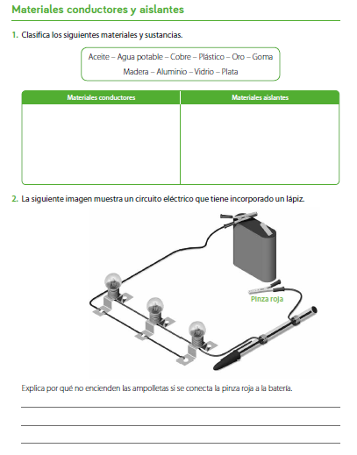
TRABAJA EN TU CUADERNILLO DE ACTIVIDADES, PÁGINA 74

Slide 8
DIBUJA EN TU CUADERNO: 5 EJEMPLOS DE OBJETOS QUE PUEDEN SER AISLANTES Y 5 QUE PUEDAN SER CONDUCTORES DE ELECTRICIDAD.
PLATA
ORO
COBRE
AGUA
ACERO
VIDRIO
ACEITE
DIAMANTE
MADERA
CERÁMICA
AISLANTES
CONDUCTORES

